Slide 1
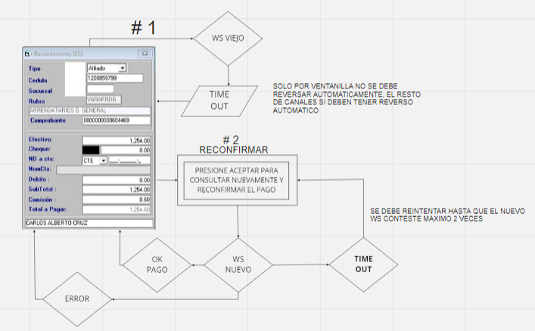

Slide 2



Nuevo web Service de consulta IESS
1
Ventanilla - BB
2
IESS
3
Ventanilla - BB
4
IESS
5
IESS
6
Ventanilla - BB
Ejecuta el pago IESS
Responde time out
Presenta mensaje
“Confirmar
Pago”
Consulta nuevo web service
Imprime comprobante de transacción
¿Responde Ok?
Si
Nuevo
No

